Slide 1
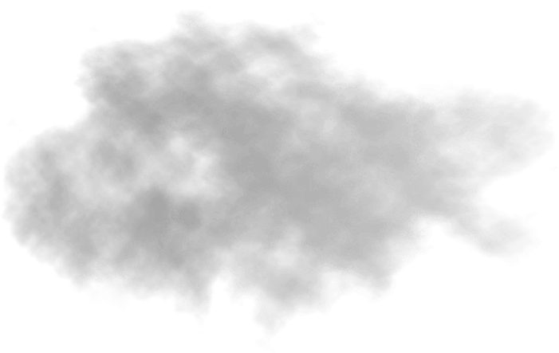

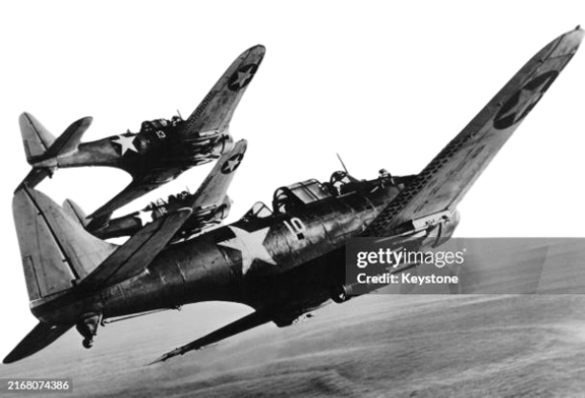
La Batalla de Midway
Nombres:
M. Cusicanqui
K. Díaz P.
Curso:
3B

Slide 2
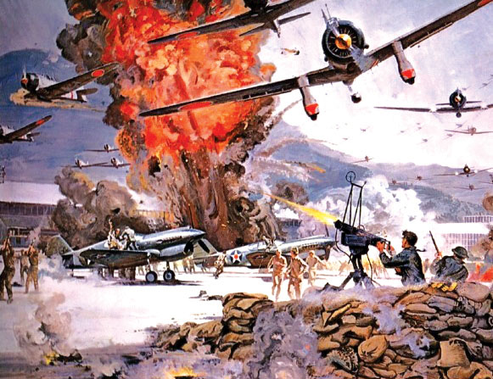
Batalla de Midway
La Batalla de Midway fue un punto de inflexión en el Pacífico durante la Segunda Guerra Mundial, donde la armada estadounidense logró una importante victoria sobre la armada japonesa.
Esta batalla estratégica cambió el rumbo de la guerra en el teatro del Pacífico.

Slide 3
Antecedentes históricos
1
Segunda Guerra Mundial
La Batalla de Midway tuvo lugar en el contexto de la Segunda Guerra Mundial en el Pacífico, donde Japón buscaba expandir su dominio.
2
Ataque a Pearl Harbor
El ataque sorpresa de Japón a la base naval de Pearl Harbor en 1941 fue un precursor significativo para la futura batalla estratégica en Midway.
3
Control del Pacífico
La lucha por el control estratégico del Océano Pacífico fue un factor clave que condujo a la confrontación en la Batalla de Midway.

Slide 4
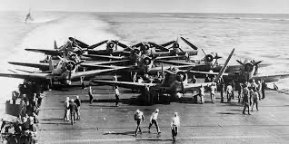
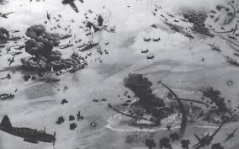
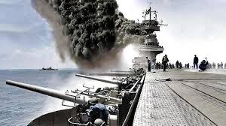
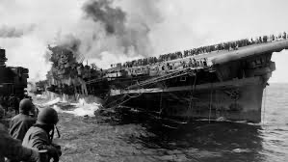
Desarrollo
de la Batalla
La Batalla de Midway fue un enfrentamiento crucial entre las fuerzas estadounidenses y japonesas en el Pacífico durante la Segunda Guerra Mundial. Con importantes confrontaciones aéreas y navales, la batalla se desarrolló con intensos combates que definirían el devenir del conflicto en la región.
Las estrategias de ambos bandos se pusieron a prueba en escenarios decisivos, dando lugar a momentos significativos que marcarían el rumbo de la contienda y sus consecuencias históricas.

Slide 5
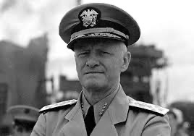
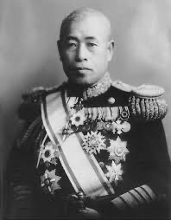
Líderes militares involucrados
Almirante Chester W. Nimitz
Líder de la flota estadounidense en Midway, conocido por su estrategia y liderazgo.
Almirante Isoroku Yamamoto
Líder de la flota japonesa, planificador de la operación en Midway.

Slide 6
Estrategias y Tácticas
1
Ataque sorpresa
Decodificación de información
Distracción en la movilización de tropas
Tácticas de emboscada
Operaciones Aéreas Navales
2
3
4
5

Slide 7
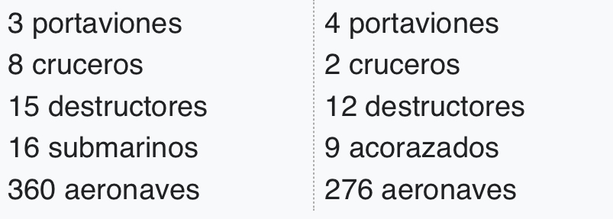
Armamento
Estados Unidos
Japón

Slide 8
Impacto en la Segunda Guerra Mundial
1
Cambio del curso de la guerra Estados Unidos se impone sobre Japón.
2
Sube la moral de las tropas estadounidenses la cual se encuentra baja por las constantes derrotas.
3
Debilita a la armada japonesa dificultándole el mantener la guerra en el mar.

Slide 9
Conclusiones
1
Información
Esta fue vital para el descubrimiento de ataques sorpresa y al engañar al enemigo para descifrar sus tácticas.
2
Moral
Es de las cualidades más importantes para el desempeño de los marinos en la guerra y tuvo un fuerte impacto en batallas posteriores.
3
Tácticas
Son fundamentales para el desarrollo de la guerra.

